Slide 1




Komut Satırı (kabuk) ve Temel Komutlar
20 TEMMUZ 2018
Bolu Abant İzzet Baysal Üniversitesi
Eğitmenler:
1.Hafta
Artur MEHMET
Selin AKBUĞA
2.Hafta
Ali Orhun AKKİRMAN
Duygu ÖLMEZ

Slide 2

Konular
Kabuk Kavramı
Bourne-Again SHell (Bash)
Uçbirimde yön bulma
Sık Kullanılan Kısa Yollar
Geçmiş
Yardım Almak (man, info, help, Google :P)
Mutlak Yol, Bağıl Yol Kavramları
Dosya Türleri (Dizin, Soket, vs)
Temel Komutlar
pwd, ls, touch, cat, echo, cp, mv, rmdir,
rm, file, mkdir, tail, head, grep, wc, sort,
which, du, df, wget, curl
Dosyaların İncelenmesi ve Düzenlenmesi
vi, nano, less, more
Dosya, dizin arama işlemleri
find, locate
Dosya içerik arama işlemleri
grep
Arşivleme (GNU Tar)
Sıkıştırma Yöntemleri ve Farkları (gzip, xz, bzip2, zip, rar)
İçerik Manipülasyonları
sed, awk, tr, vi (gelişmiş)
Donanım Bilgisi Toplama (dmidecode, lscpu, lspci, lsusb)
Sembolik bağ

Slide 3
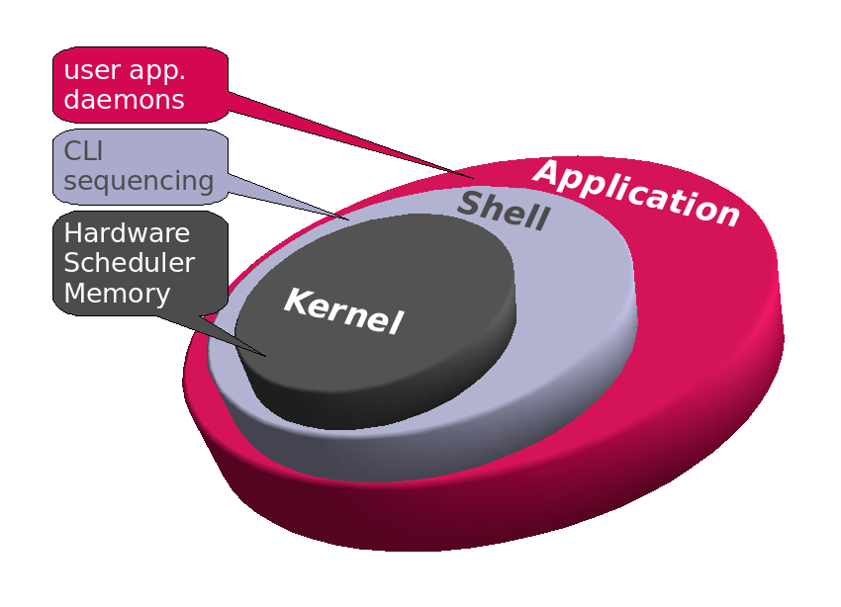
KABUK KAVRAMI

Slide 4
KABUK KAVRAMI
Kullanıcıların işletim sistemi ile etkileşebileceği iki ana ortam mevcuttur. Bunlardan
birisi grafik masaüstü, diğeri de komut satırıdır. Komut satırını sunan ve komutları
yorumlayıp çalıştıran kabuk programıdır.
En yaygın kullanılan kabuk programı Bash olmakla birlikte ksh, csh, zsh gibi farklı
kabuklar da bulunmaktadır.
Sistemde kullanılabilecek tüm kabuklar /etc/shells dosyasında tanımlanmaktadır.
Sisteme giriş yaparken her kullanıcı için tanımlı bir kabuk çalışır. Kabuk programı
kullanıcıya bir komut satırı (prompt da denir) sunar ve komut girmesi için bekler.
Bash bu komutu yorumlayıp gerekli programları çalıştırır ve sonlanmalarını bekler.
İşlemler bittikten sonra kontrol yeniden kabuğa geçer ve kabuk yeniden komut girişi
için bekler. Kabuktan çıkış yapılana kadar bu döngü devam eder.

Slide 5
Bourne-Again SHell (Bash)
Bash kabuğu ilk UNIX sistemlerinde hem sh ve ksh kabukları,
hem de bazı csh özellikleri için orjinal olarak geliştirilen özellikleri içerir.
Kullanılan kabuğu görüntülemek için aşağıdaki komut kullanılır.
$ echo $SHELL
/bin/bash
Kabuğu değiştirmek için chsh komutu kullanılabilr:
$ chsh -s /bin/sh
Changing shell for user1.
Password:
Shell changed.
Yeni kabuğun aktif hale geçmesi için sistemden çıkıp yeniden giriş yapmak gerekir.
Eğer kullanılan kabuk yalnızca mevcut oturum için değiştirilmek istenirse doğrudan
kabuk çalıştırılır:
$ bash
user1@pardus $

